Slide 1

健身会所顾客精准营销分析系统
小组管理汇制度及研究专题的理解汇报
----灿烂的火星
组长：
齐帅彬
成员：
黄政峰 刘敏慧 陈潇阳 方蕾
制作人：刘敏慧 齐帅彬

Slide 2
CONTENTS
目 录
1
任务计划书终稿
2
工作回顾
3
个人工作

Slide 3
PART
TWO
任务计划书（终稿）

Slide 4
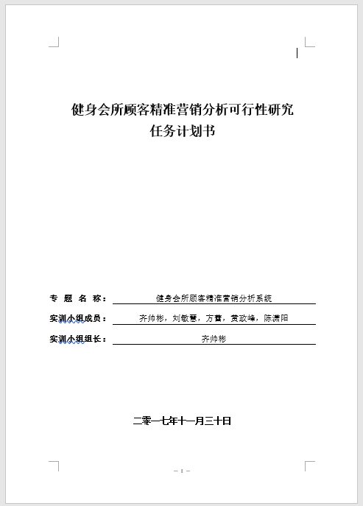
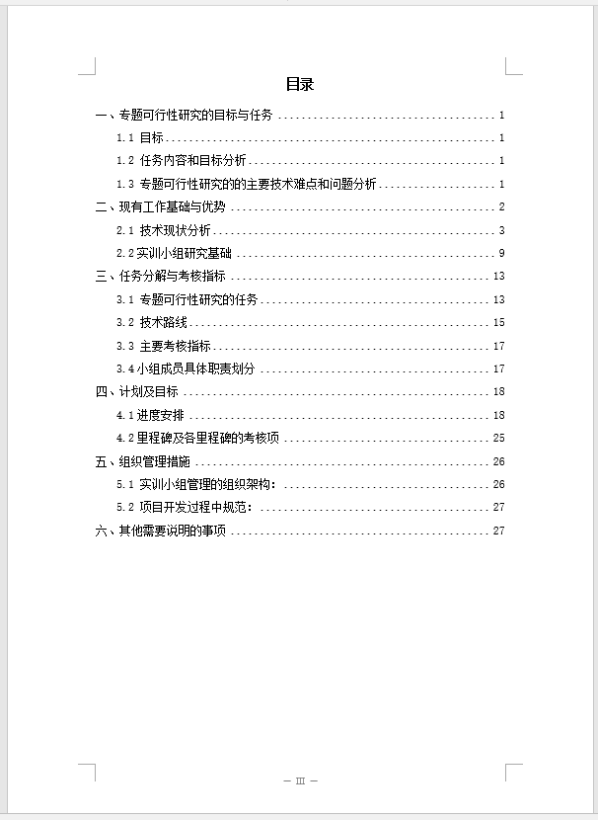

Slide 5
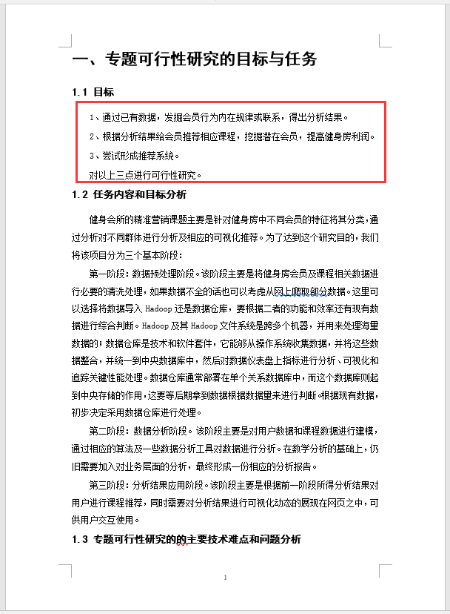
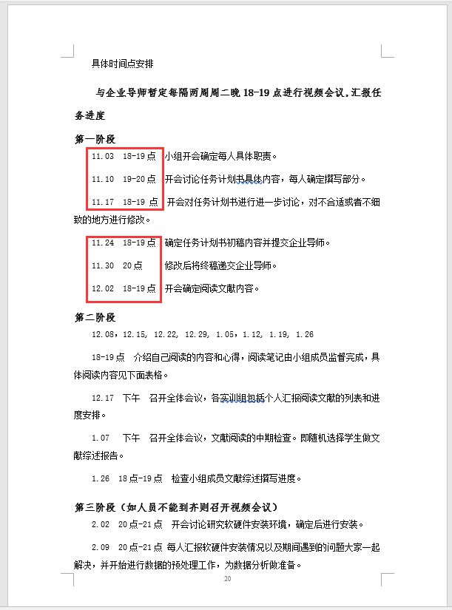

Slide 6
PART
TWO
工作回顾

Slide 7
工作回顾
小组开会讨论，探讨决定实训题目的大体方向，下周与企业导师进一步交流决定
开始撰写任务计划书
进一步修改任务计划书形成终稿并提交导师
2017.10.25
2017.11.03
2017.11.24
2017.10.27
2017.11.10
2017.11.30
小组成员各自查找健身房相关的背景资料，理解题目中提到的问题，明确实训的总体方向。
和企业导师会面，了解课题基本情况和工作方向
确定任务计划书初稿内容并提交企业导师

Slide 8
工作回顾
奖惩制度
每周例会
1、每周五晚18点-20点，小组成员开会+分享交流
2、每隔周周二晚18点-19点，与导师开视频会议，向导师报告任务进度

Slide 9
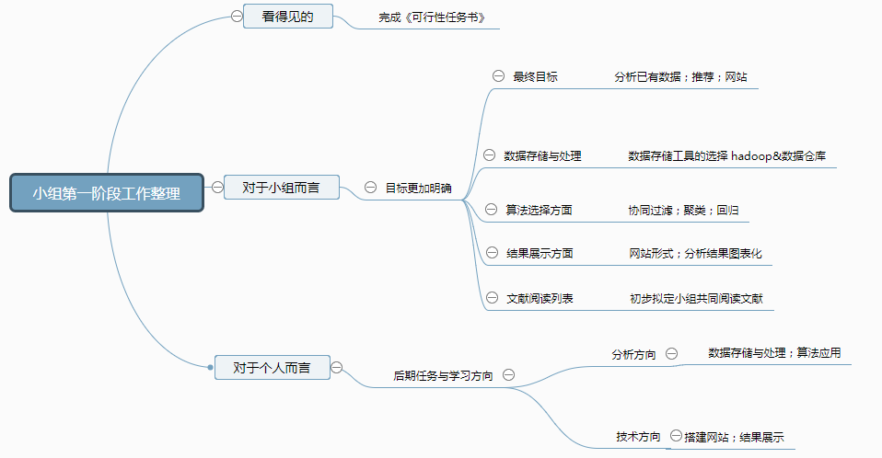

Slide 10
工作回顾
奖惩制度
课题目标
1、通过已有数据，发掘会员行为内在规律或联系，得出分析结果。
2、根据分析结果给会员推荐相应课程，挖掘潜在会员，提高健身房利润。
3、尝试形成推荐系统。

Slide 11
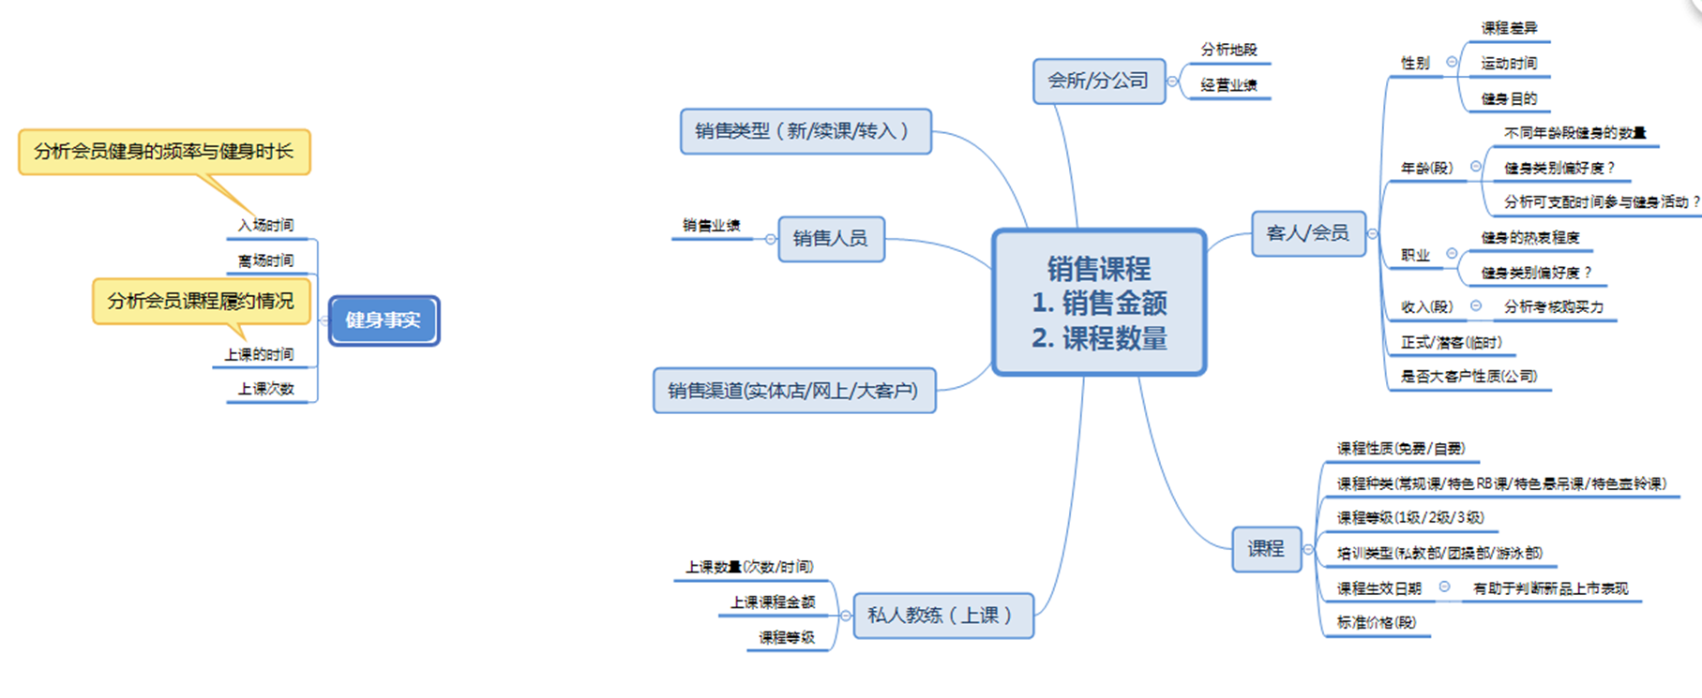
工作回顾
奖惩制度
头脑风暴图

Slide 12
工作回顾
奖惩制度
1、不同性别客户的课程类型，健身热衷程度，健身目的等的差异，以定位不同性别的客户的需求。
2、不同年龄段客户的健身数量、健身类别、可支配时间参与健身活动等的差异，以定位不同年龄段的客户需求。
3、不同职业客户健身的热衷程度、健身类别的差异，以定位不同职业的客户的客户需求。
4、不同收入客户健身的热衷程度、健身类别等的差异，为不同收入的客户提供性价比 最合适的课程。
5、分析潜在会员的相关信息，以便将潜在客户转变成正式会员。
6、分析大客户性质（公司福利）的人群的健身偏好、热衷程度、健身类别等，以更好地留住大客户。
7、不同课程类别的受欢迎程度、销量高低等，研究课程类别和内容对客户的影响。
8、同一门课程不同教练的受欢迎程度，研究最大化发挥私教资源以提高健身所利润。
9、分析新客户与老客户之间的比例，进而分析该会所的管理服务问题。
10、不同地段的分公司的经营业绩，研究地域与销售盈利关系。
以上这些列出的分析角度我们在后期会重新选择，选取其中一部分进行深入研究。
具体分析角度
通过客户的已有的购买信息，判断顾客的特征概率，主要包括性别、年龄、消费能力(购买次数、频率、金额等)、活跃度（来店入场频率，逗留时间等）、锻炼偏好（课程分析）等，提供精准营销的分析模式或者算法。
在大类上可从客户、课程和私教这三个方面来考虑，具体来说，可有以下分析角度：

Slide 13
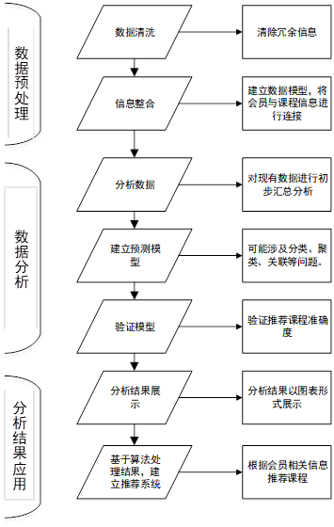
工作回顾
奖惩制度
技术路线图

Slide 14
工作回顾
奖惩制度
数据存储与处理
数据存储工具选择
Excel ：适合处理小型数据，数据透视等功能让数据更加清晰。
Hadoop：跨多个机器，并用来处理海量数据的
数据仓库：部署在单个关系数据库中，而这个数据库则起到中央存储的作用
数据处理工具选择：R语言和Python语言。
Python比R在计算机编程、网络爬虫上更有优势，而 R 在统计分析上是一种更高效的独立数据分析工具，二者互补。

Slide 15
工作回顾
奖惩制度
算法选择
1、协同过滤算法（基于用户推荐或基于产品推荐）
2、聚类算法（将会员进行分类并找出其特征）
3、回归算法（对该会员是否是潜在客户进行预测）

Slide 16
工作回顾
奖惩制度
可视化展示
1、图表化：将部分分析结果以图表的方式进行展示
2、网站：将其他可以动态展示的内容以网页报表的形式展示，如有余力可
尝试在网页形成推荐系统，将之前分析阶段得出的的推荐算法进行应用。

Slide 17
工作回顾
奖惩制度
阅读文献列表
初步拟定：
《数据清洗研究综述》（文献）
《深入浅出数据分析》
《应用预测建模》
《机器学习实战》
《数据可视化之美》

Slide 18
小组人员分配
齐帅彬—组长
刘敏慧—汇报展示员
黄政峰—进度规划员
陈潇阳—资料管理员
方蕾—例会记录员
实训过程中，小组实行岗位轮换制度（以阶段为单位），每位成员在充分发挥自身优势的同时，能够得到更加全面的锻炼及学习

Slide 19
管理制度
奖惩制度
（1）每周日晚十点前提交下周任务计划表一份。
（2）每周一次项目小会，每人汇报自己本周学习与任务完成情况。限定五分钟之内。汇报者本人与小组其他成员对汇报内容评分。数据管理员将这些信息汇总并留档保存。
（评分须有区分度，采用等级制评分，分别为A,B,C三个等级）
每周例会时间定于每周周五下午6-7点
（3）项目过程中需要提交的文档小组成员共同参与撰写。小组成员各自负责一部分，成员之间交叉监督评审，内容不规范或不合格者重写。组长最后将文档整理汇合。
（文档撰写每位成员必须在规定时间内完成）
（4）分享交流会，一个月至少一次，（最好以ppt形式介绍），跟大家分享交流最近学到的新知识，新技能、工具等。
(5)非上课时间，上午九点之前到实验室学习。设立签到表。
(6) 建立QQ群及github方式进行沟通及组内文件管理

Slide 20
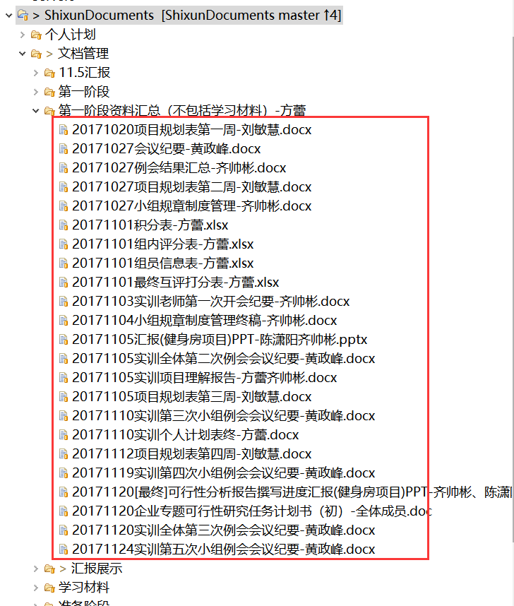
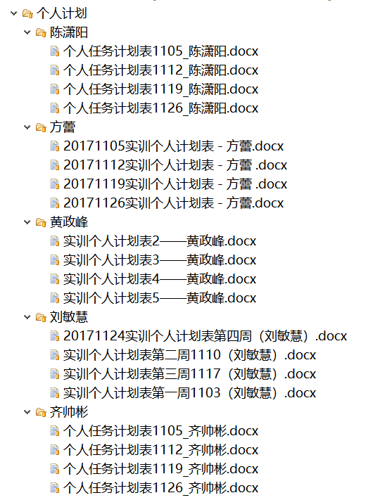
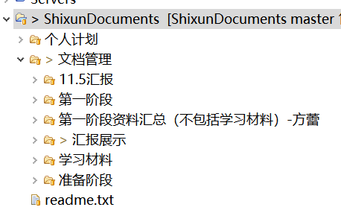
文档管理
奖惩制度

Slide 21
PART
THREE
个人工作

Slide 22
发挥优势
补充短板

Slide 23
个人工作
奖惩制度
齐帅彬
小组工作总结（组长，汇报展示员）
1、负责企业导师与组员之间的连接关系。
2、将我们目前项目进度和遇到的困难等跟老师定期汇报交流。
3、组织召开每周例会
4、与系统进度规划员一起，规划每次例会内容，下周计划安排以及任务分配等工作
5、组织召开组内分享交流会
6、组织小组成员一起交流分享最新学到的技术、工具等，相互促进，相互提高。
学习工作总结
1、项目背景调研
对健身房项目的背景、实际场景等进行了调研。对整个健身房营销方式、利润来源等有了更明确的认识
2、数据存储与处理研究
对于我们的数据，该怎样去处理，用什么工具去存储等问题，针对目前了解的数据仓库和hadoop这两种工具做了考量，初步认为数据仓库更加适合我们的数据。
3、算法研究
对于我们想要达到“推荐”这个目标，我对目前几种常用的推荐算法进行了基本了解，大致确定了几种我们可以使用的算法。这也是我接下来在文献阅读阶段要去重点学习的方向。

Slide 24
个人工作
奖惩制度
黄政峰
小组工作总结（例会记录员）
1、每次小组例会、实训全体大会的会议记录工作
2、每周小组例会后会议纪要的整理撰写
3、实训全体大会后对老师的点评及改进意见进行整理汇总
4、每周个人进度计划的制定撰写
5、可行性分析及分析报告第一部分的主要撰写及修改
6、参与小组规章制度制定、目标任务制定等其他工作
学习工作总结
1、了解健身房相关业务知识内容
2、学习Xmind软件学习制作头脑风暴图
3、学习github的使用，并利用其进行小组文件的上传管理
4、扩展学习R语言，用来今后对小组数据进行预处理
5、学习可行性分析流程，同时撰写相关报告
6、了解数据建模、算法等简要知识，为下一阶段进行知识铺垫

Slide 25
个人工作
奖惩制度
刘敏慧
小组工作总结（项目规划员，汇报展示员）
1、每周小组任务进度计划的制定以及会议内容指定
2、每周个人进度计划的制定撰写
3、可行性分析及分析报告第四部分的主要撰写及修改
4、负责汇总展示任务计划书初稿和终稿内容
学习工作总结
1、对健身房项目以及精确营销模式进行了解，搞清楚精确营销概念
2、学习相关数据与处理的基本方法和操作
3、进一步学习R语言，尝试用R语言进行相关的数据处理工作
4、阅读推荐算法相关文献，对算法有初步的认识
5、通过观察已有数据建立数据之间的联系
6、在小组交流分享会中向小组其他成员学习到个别有帮助性的算法，并私下对其进行进一步研究

Slide 26
个人工作
奖惩制度
方蕾
小组工作总结（资料管理员）
1、 当数据管理员阶段，我负责收集会议纪要、汇报的PPT等各类文档以及规范文档命名、规范文档格式， 做本地备份以及上传GitHub做云端备份。
2、 例会记录员，我负责记录大小会议的记录，并负责将会议内容传递给未能及时参加会议的同学。
学习工作总结
1、 跟小组成员一起完成实训项目理解报告
2、 了解Git的基础用法
3、 查看了一些资料，进一步对健身房的整体机制进行了解，掌握整体概况。
4、 浏览了一篇论文《基于大数据挖掘的电信客户精准营销系统》
5、 与小组成员、导师共同讨论并完成任务计划书初稿的撰写
6、 阅读了《数据库可视化在Web中的研究与应用》、《个性化推荐算法综述》
7、 查阅数据分析、数据挖掘以及数据可视化等资料，并与小组成员共同完善任务计划书终稿的撰写

Slide 27
个人工作
奖惩制度
陈潇阳
小组工作总结（进度规划员）
1、参与制作演示ppt，并上台演示
2、参与文档管理，参加小组会议
3、参与可行性分析报告的撰写和修改
4、参与小组规章制度的制定
5、制定个人的学习计划
学习工作总结
1、学习echarts和d3.js等可视化工具的饼图折线图散点图等示例demo
2、使用腾讯云，学习使用ssm框架搭建网站后端环境
3、学习jquery，bootstrap的使用，构建网站前端环境
4、学习协同过滤算法，了解它的使用场景和优缺点以及解决方案
5、复习统计学，补充掌握薄弱的知识点

Slide 28
谢谢聆听

